Slide 1
Café Doodgewoon, Roosendaal
26 juni 2019
Met het einde in zicht
Communiceren in de palliatieve zorg
Willemjan Slort, huisarts

Slide 2


Aanleiding = boek:
3

Slide 3
Voorstellen:
Arts
Tropenarts
Huisarts
2000: Palliatieve zorg
Onderzoek
Boek

Slide 4
Kernboodschap:
Verdiep je in het individu
En probeer aan te sluiten.

Slide 5
Heeft u vragen?

Slide 6
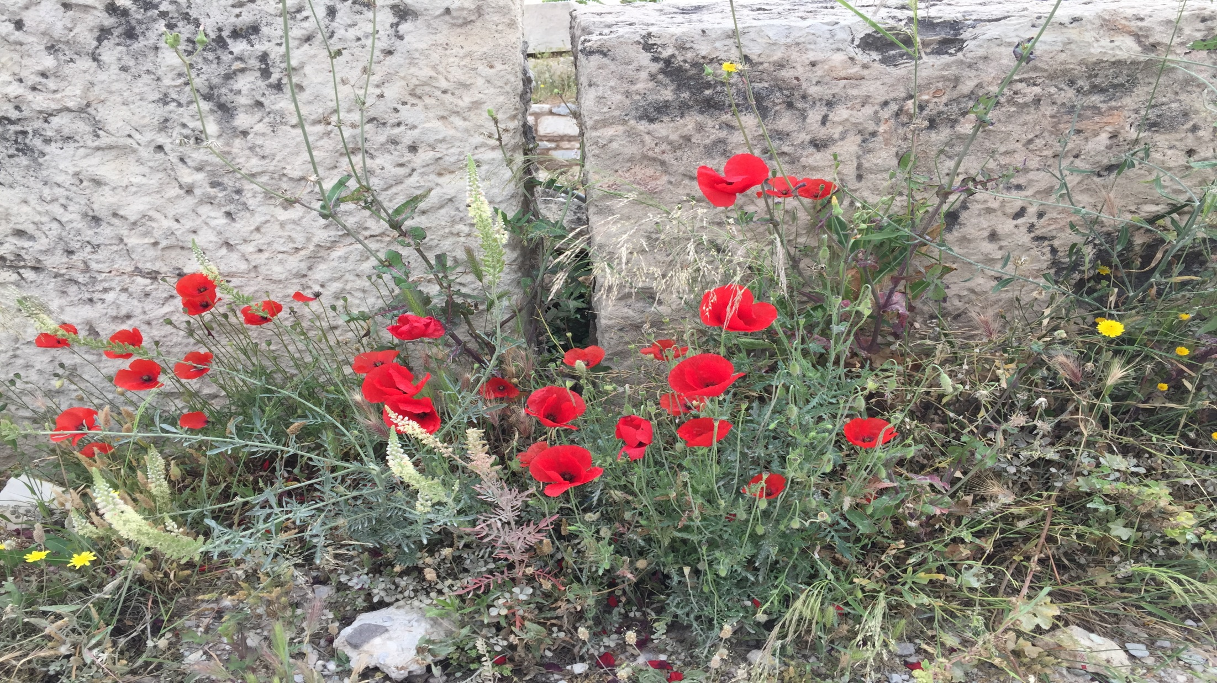
Heeft u vragen?

Slide 7
Programma:
Begin in praktijk
Onderzoek
Terug naar praktijk
Verhalen, voorbeelden
Vragen

Slide 8
Het begon in de praktijk:
Mensen na slecht nieuws gesprek
Mensen met verontrustende klachten
Naasten van die mensen
ONTREDDERING
ONZEKERHEDEN
ANGSTEN
Hoe kan ik ze het best helpen?

Slide 9
Onderzoeksteam (VU, A’dam):
Prof. Dr. Stalman → Prof. Dr. vd Horst
Prof. Dr. vd Wal → Prof. Dr. Deliens
Prof. Dr. Aaronson
Dr. Nettie Blankenstein
Bernardina Wanrooij

Slide 10
Onderzoek:
Zoeken in literatuur
Interviews patiënten en naasten
Focusgroepen huisartsen
Enquêtes SCEN-artsen en pall. consulenten
AAA-lijst =
19 items voor goede communicatie

Slide 11
AAA lijst:
HOE?
1e A = AANWEZIGHEID
WAAROVER?
2e A = ACTUELE ONDERWERPEN
3e A = ANTICIPEREN

Slide 12
AAA Checklist
Aanwezigheid
Tijd nemen
Ruimte geven
Actief luisteren
Faciliterend gedrag
Gezamenlijk besluiten nemen
Bereikbaarheid
Actuele onderwerpen
Diagnose
Prognose
Lichamelijke klachten
Psychosociale klachten
Zingeving- en spirituele vragen
Wensen voor nu en komende dagen
Afronding van het leven
Opties zorg + behandeling
Anticiperen
Vervolgafspraken aanbieden
Mogelijke complicaties
Wensen voor komende weken of maanden
Feitelijke stervensproces
Beslissingen rond het levenseinde

Slide 13
Resultaat:
Een lijst met aandachtspunten
Om zo goed mogelijk te communiceren
Dus vooral: volledigheid
Checklijst:
Loopt het wel goed? Vergeten we iets?

Slide 14

Kernboodschap:
Verdiep je in het individu
En probeer aan te sluiten.

Slide 15
Terug naar de praktijk:
19 aandachtspunten
Is dat niet veel te veel?
Wat is de kern?
Verdiep je in het individu
En probeer aan te sluiten.
WAT IS DAAR NOU LASTIG AAN?

Slide 16
Kernboodschap:
Verdiep je in het individu
En probeer aan te sluiten.
WAT MAAKT DIT LASTIG?
Is je hoofd leeg?
Heb je wel tijd?
Wat moet je hierna doen?
Etc., etc.

Slide 17

Boek:
Verhalen
Letterlijke zinnen (dialoog)
Interviews
Suggesties
Jeroen Wapenaar

Slide 18
29 verhalen:
19 verhalen, voor elk AAA item één
Verhalen van zorgverleners
8 verhalen van patiënten en naasten
2 verhalen ‘niet-westerse achtergrond’

Slide 19
Wie vertellen?
Verpleegkundigen en verzorgenden
Huisartsen, SO, hospice-arts
Medisch specialisten (cardioloog,
longartsen, nefroloog, oncoloog,
revalidatiearts)
Vrijwilliger; geestelijk verzorger
Patiënten en naasten

Slide 20
Kernboodschap:
Verdiep je in het individu
En probeer aan te sluiten.
Hoe doe je dat?
Voorbeelden

Slide 21
Eerste A = Aanwezigheid:
1. Tijd nemen
2. Ruimte geven
3. Actief luisteren
4. Faciliterend (=helpend) gedrag
5. Samen besluiten nemen
6. Bereikbaarheid

Slide 22
2e A = Actuele onderwerpen:
7. Diagnose
8. Prognose
9. Lichamelijke klachten
10. Psychosociale klachten
11. Zingevingsvragen
12. Wensen voor nu en komende dagen
13. Unfinished business, afronding van leven
14. Bespreken opties behandeling en zorg

Slide 23
Derde A = Anticiperen:
15. Vervolgafspraken aanbieden
16. Mogelijke complicaties
17. Wensen voor komende weken/maanden
18. Het feitelijke stervensproces
19. Beslissingen rond het levenseinde

Slide 24
Kernboodschap:
Verdiep je in het individu
En probeer aan te sluiten.
Hoe dan?

Slide 25
Kernboodschap:
Wat moet je dan zeggen? Je kunt alleen maar de tijd nemen voor iemand, en hem of haar laten vertellen wat hij of zij je wil vertellen.
Waar wilt u het vandaag over hebben met me?
Hoe gaat het nu eigenlijk met jullie?
Is er nog iets dat u graag zou willen doen?
Zorg voor de zorgenden !

Slide 26
Heeft u vragen?

Slide 27

Kernboodschap:
Verdiep je in het individu
En probeer aan te sluiten.

